Slide 1

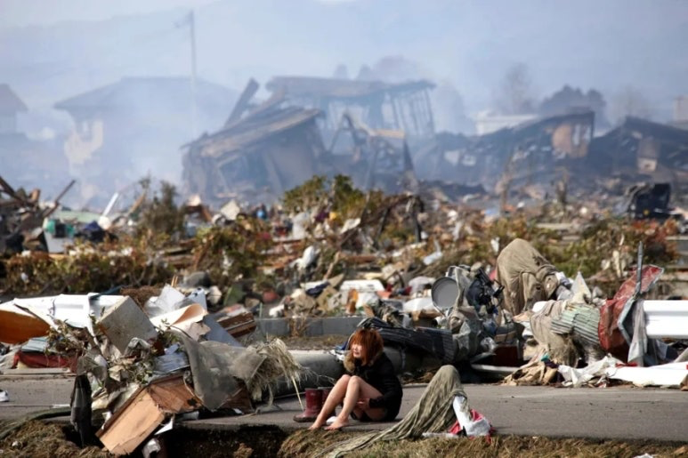
동일본 대지진 (2011년)
발생일: 2011년 3월 11일
위치: 도호쿠 지방, 미야기현 앞바다
(동해 해구)
지진 규모: 9.0
주요 원인: 태평양판이 북아메리카판
아래로 섭입하며 발생한 해구형 지진
지각이 약 60m 수평 이동, 약 10m 상승

Slide 2
동일본 대지진 (2011년)
피해 상황
사상자: 약 18.500명 사망 및 실종
쓰나미 피해: 최대 40.5m 높이의 쓰나미 발생
후쿠시마 원전 사고 유발 (세계적 방사능 위기)
경제적 피해: 약 235조 엔 (약 2조 달러)
사회적 피해: 약 47만 명이 대피 생활

Slide 3
동일본 대지진 (2011년)
사회적 영향
재난 대응 강화: 조기 경보 시스템과
방재 시스템 대폭 강화
원자력 정책 전환: 일본은 원자력 발전소의 안전 기준 강화, 일부 시설 폐쇄
국제적 연대: 많은 국가가
지원과 복구 작업 참여,
국제적인 재난 협력의 중요성을 강조

Slide 4


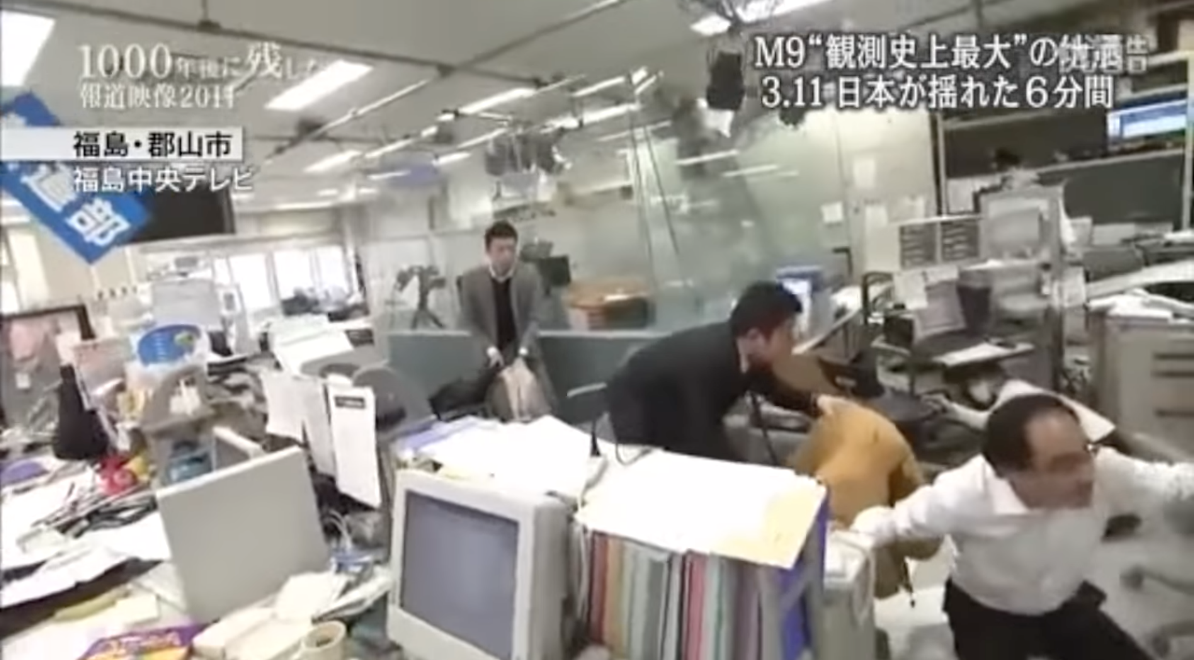
동일본 대지진 (2011년) 실제 영상

Slide 5
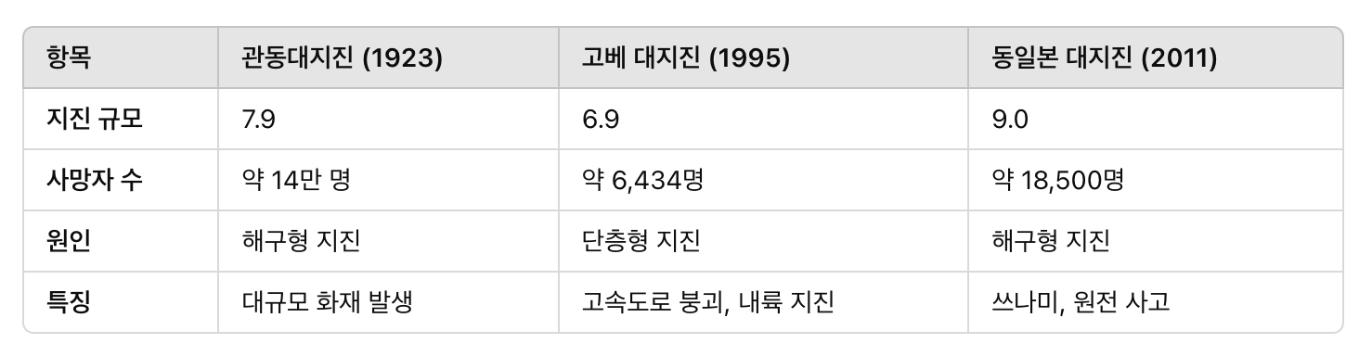
세 지진의 비교 요약

Slide 6
04
일본의 지진 대응 시스템

Slide 7
예방 및 대비
내진 설계 기준
일본의 건축물은 엄격한 내진, 제진 및 면진 설계 기준 준수
・ 내진: 건물이 지진에 견디도록 구조물 강화
・ 제진: 지진 에너지 흡수하는 장치 설치
・ 면진: 건물과 지반 사이 진동 완화하는 장치 삽입
특히 1981년 이후 법적으로 강화된 내진 기준은,
고층 건물 + 다리 등 주요 인프라에 필수 적용

Slide 8
예방 및 대비
2) 지진 재난 대비 훈련
・ 매년 9월 1일(방재의 날) 전국적인 지진 대피 훈련 실시
・ 지역사회 + 학교 + 기업 참여, 대피 요령 + 구조 활동 + 응급처치 연습
3) 지진 교육과 홍보
・ 학교 + 지역 사회에서 정기적으로 지진 대비 교육 진행
・ 시민들에게 지진 발생 시, 대처법과 비상용품 준비 방법 홍보

Slide 9
조기경보 시스템
경보 발령 체계
・ 일본 기상청(JMA)이 운영하는 세계 최고의 지진 조기 경보 시스템
・ 지진파(P파)가 감지되면, 본격적인 흔들림(S파) 도달하기 전, 경고 발령
・ 평균 10초~60초의 대피 시간 제공
2) 활용 방식
・ 텔레비전 + 라디오 + 휴대전화 + 공공 방송 시스템 통해 경보 알림 방송
・ 자동화 시스템으로 전기 + 가스 + 철도 등 주요 인프라 정지, 피해 최소화

Slide 10
대응 및 대피 시스템
대피소 및 비상용품 준비
・ 전국에 약 4만 개 이상의 대피소 마련
・ 각 가정에 비상식량 + 생수 + 손전등 + 응급처치 키트 등의
비상용품 준비하도록 권고
2) 긴급 대피 정보 전달
・ 지진 발생후 >>지진 긴급속보 (緊急地震速報)<< 와
대피 안내를 소셜미디어를 통해 즉시 전달
・ 지방자치단체 + 정부 기관 협력하여 신속한 대피 지원

Slide 11
대응 및 대피 시스템
3) 교통 및 인프라 관리
・ 철도: JR 그룹 및 주요 철도는 지진 발생 시,
자동으로 열차를 정지하는 시스템 도입
・ 고속도로: 진동 감지 시, 교통 제한 및 정지 신호 작동
・ 항공: 공항 관제 시스템 지진 경보 시,
즉시 비행기 이착륙 중단

Slide 12
복구 및 재건 체계
긴급 구조대와
자위대
정부와
지자체의 역할
국제 협력
중앙재해대책본부
총리 지휘 하에,
피해 상황 분석과
복구 계획 수립
지방자치단체는
지역별 필요 따라
긴급 자원 배분 및
복구 작업 진행
국제 재난 지원
네트워크와 협력하여
기술 공유 및
복구 자문 제공
동일본 대지진 이후
국제 사회와의 협력
더욱더 강화
지진 발생 직후
소방청, 경찰청, 자위대구조 작업 투입
대규모 피해 시,
국제 지원 요청 및 협력 체계 가동

Slide 13
ㅍ
기술과 데이터 활용
지진 관측
네트워크
방재 과학
기술
복구
시뮬레이션
약 4,200개의 고감도
지진계(Hi-net) 운영
GEONET:
약 1,300개의 GPS
관측소 지각
변동 데이터 수집하여
지진 예측에 활용
AI + 빅데이터 활용해
지진 발생 위치와
규모 예측
해양 지각 활동
관찰하는 해저 케이블
시스템 설치
다양한 시나리오
기반으로 피해 복구 시간비용을 미리 계산해
대응함

Slide 14
05
일본의 지진 미래 전략

Slide 15
장기적 방재 계획
난카이 트로프
거대지진 대비
도카이, 도난카이
지진대비
향후 30년 내, 난카이 트로프 지역 규모 8,9의 대지진 발생할
가능성 7080% 예측
피해 예상: 사망자 32만명, 경제적 피해: 220조 엔 이상
정부는 특별 위원회를 구성하여
방재 정책 + 대피 계획 강화
예상 진앙지에 추가적인
지진계 설치 및
인프라 내진 보강 작업 진행
도카이 지역 주민 대상으로
대규모 대피 훈련 주기적 실시

Slide 16
방재 인프라 강화
스마트 도시
설계
기존 도시
재개발
내진 설계 + 에너지 자립 시스템
갖춘 방재 중심의
스마트 도시 건설
태양광 발전 및
비상 발전 설비 갖추어
정전 상황에도 기본 운영 가능
오래된 건물의
내진 성능 강화 및
리모델링
해안 지역의
방조제와 쓰나미 방어벽 높이 및 내구성 개선

Slide 17
국제 협력과 지원
국제 재난 대응
네트워크
지진 복구
노하우 공유
국제 재난 대응 훈련과
지진 대응 기술 공유에
적극 참여
동남아시아 및
태평양 국가들과 협력하여 해저 관측 시스템 및
방재 역량 강화 지원
동일본 대지진과 같은
경험 바탕으로
지진 대응 및
복구 기술 국제적 전파
UN과 협력, 재난 대응
시스템 구축 지원

Slide 18
차세대 기술 도입
해저 관측
시스템
AI와
빅데이터 활용
초고속 경보
시스템 개발
AI 활용해
지진 데이터 분석하고 발생 가능성 예측
대규모 지진 발생 시
피해 규모와 복구 시간 예측 시뮬레이션 지원
지진 발생 후
경고 시간 단축하는
새로운 센서 및
통신 기술 개발
더 빠르고 정확한
경고로 대피 시간 확보
해저의 지진 활동과 해일 발생 가능성
실시간 모니터링

Slide 19
일본의 지진 대응의 핵심 가치
“생명을 최우선으로”
국민의 생명 보호하기 위한 정책 및 기술 우선
“미래를 위한 투자”
예상되는 대재난 대비해 방재 인프라 + 기술에 지속적인 투자
“공동체의 연대”
지역사회와 시민들의 협력+참여 중심으로 방재 계획 실행

Slide 20


자료출처
모든 일러스트
https://www.irasutoya.com/
모든 내용의 출처
https://blog.naver.com/funman4064/223547938820
https://blog.naver.com/melindalinder/223594866221
https://blog.naver.com/dolamehola/223419103546
https://blog.naver.com/pan6606/223309257417
모든 동영상 자료 출처
https://youtu.be/HOMn6zqcwMY?si=EnmdYVrmOCaW3GBq
https://youtu.be/-PPE72_n48M?si=_JlgNhEns54cVMFT

Slide 21
감사합니다
ありがとうございます

